Slide 1
Line Equation / equação da reta
2013/2014, A1, S1

Slide 2
The Point-Slope Form of the Equation of a Line
The equation of a line with slope m and passing through the point ( x1, y 1) is given by,
y - y 1 = m ( x - x1 )
where m is the slope and ( x1, y 1) is the point given

Slide 3
The Slope-Intercept Form of the Equation of a Line
The equation of a line with slope m and
y-intercept ( 0, b ) is given by,
y = mx + b
where m is the slope and ( 0, b ) is the y-intercept

Slide 4
Example Problem 1
Find the equation of the line that passes through the points
( -3, 4 ) and ( 1, 7 ).

Slide 5
Solution 1
The first step is to determine the slope of the line. In order to determine the slope of the line, we must use the formula
m = ( y2 - y1 ) / ( x2 - x1 ). This gives us,
m = ( y2 - y1 ) / ( x2 - x1 )
m = ( 7 - 4 ) / ( 1 - ( -3 ) )
m = ( 7 - 4 ) / ( 1 + 3 )
m = 3/4

Slide 6
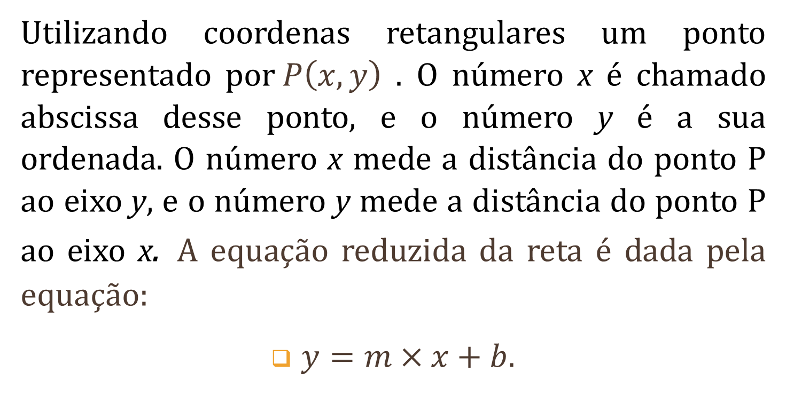
Utilizando coordenas retangulares um ponto representado por$P\left(x, y\right)$ . O número x é chamado abscissa desse ponto, e o número y é a sua ordenada. O número x mede a distância do ponto P ao eixo y, e o número y mede a distância do ponto P ao eixo x. A equação reduzida da reta é dada pela equação:
$y=m×x+b$.

Slide 7
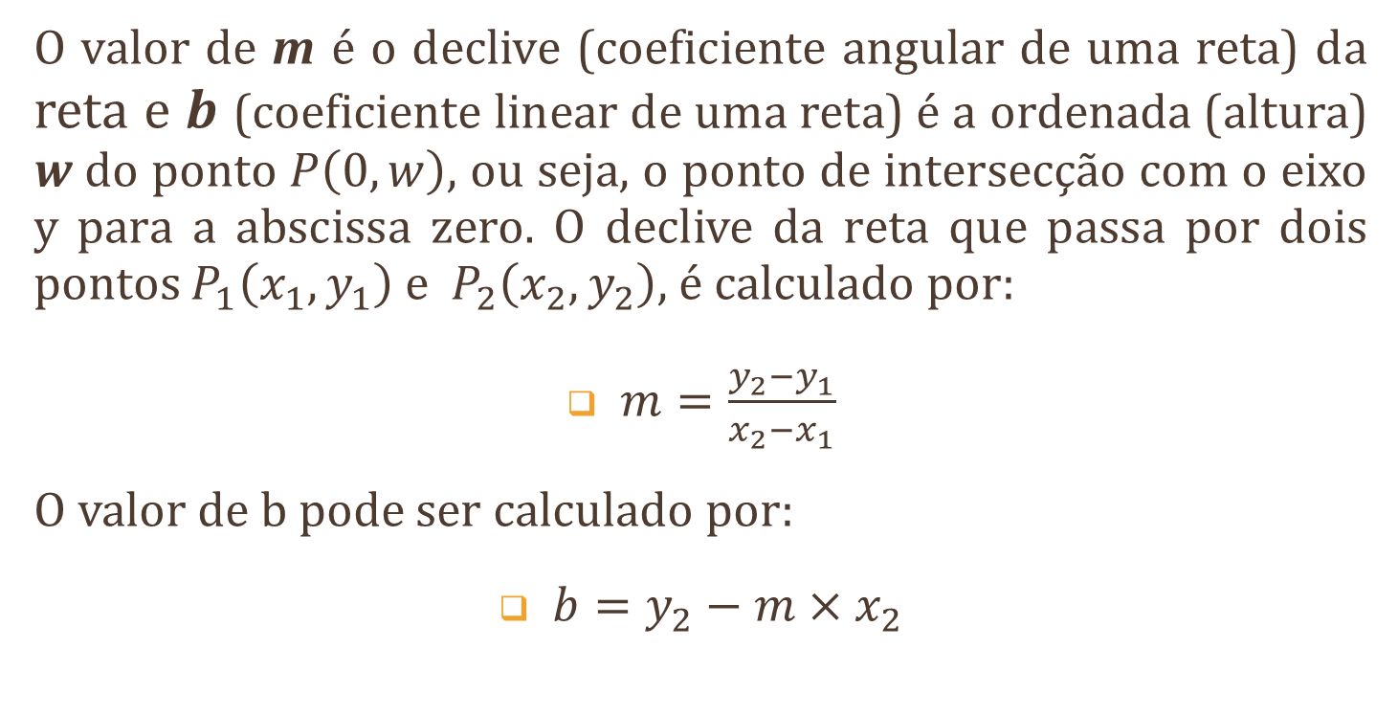
O valor de m é o declive (coeficiente angular de uma reta) da reta e b (coeficiente linear de uma reta) é a ordenada (altura) w do ponto $P\left(0, w\right)$, ou seja, o ponto de intersecção com o eixo y para a abscissa zero. O declive da reta que passa por dois pontos $P_{1}\left(x_{1}, y_{1}\right)$ e $P_{2}\left(x_{2}, y_{2}\right)$, é calculado por:
$m=\frac{y_{2}−y_{1}}{x_{2}−x_{1}}$
O valor de b pode ser calculado por:
$b=y_{2}−m×x_{2}$

